Slide 1

Bases de dados
Universidade do Minho
Mestrado Integrado em Engenharia Informática
Licenciatura em Ciências da Computação
Ano Lectivo de 2019/2020
Apresentação do trabalho prático

Slide 2




Contextualização
“Já há muito vão os tempos em que íamos a um hospital, por exemplo, e tínhamos uma ficha em papel com os nossos dados.”
Storing de dados em sistemas informáticos difíceis de gerir
Ficheiros
Bases de dados (relacional VS não relacional)

Slide 3

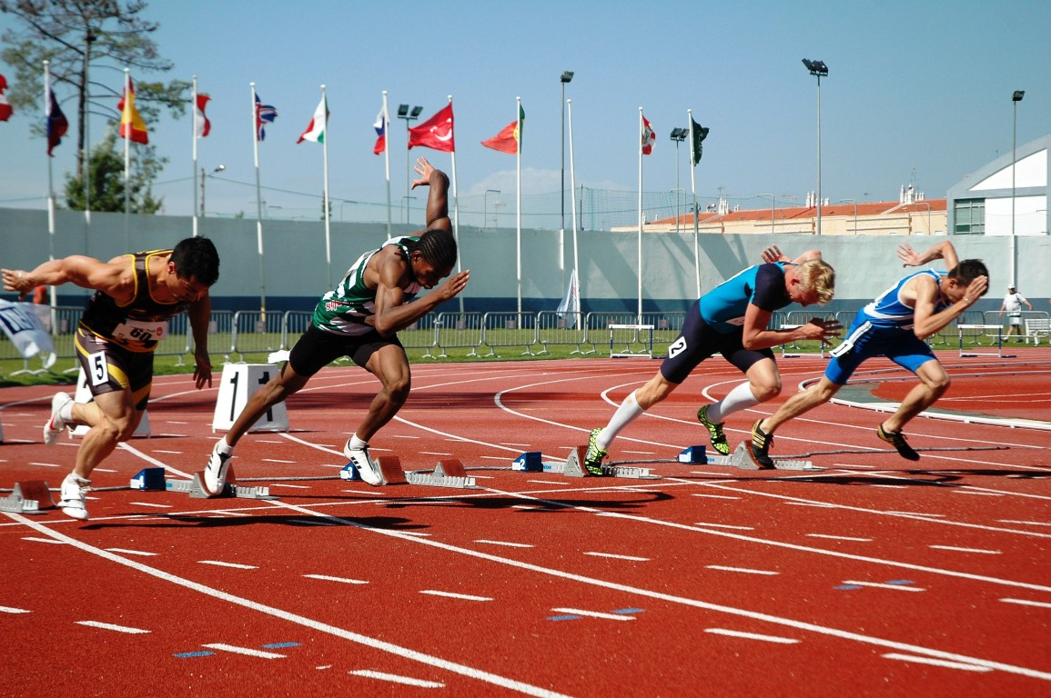
Apresentação do caso de estudo
“implementação de uma base de dados que permite guardar informação acerca do agendamento e realização de testes clínicos por parte de atletas de diferentes modalidades e categorias”.
Algumas entidades associadas
Médicos
Atleta
Modalidade
Etc…

Slide 4
Motivação e objetivos
Persistência
Eficiência nas consultas
Disponibilidade dos dados
Redução do desperdício
Foram implementadas 2 vertentes:
Base de dados que segue o modelo relacional (MySQL)
Base de dados Documental (MongoDB) - NoSQL

Slide 5
Implementação do SGBD relacional : Análise de Requisitos

Slide 6
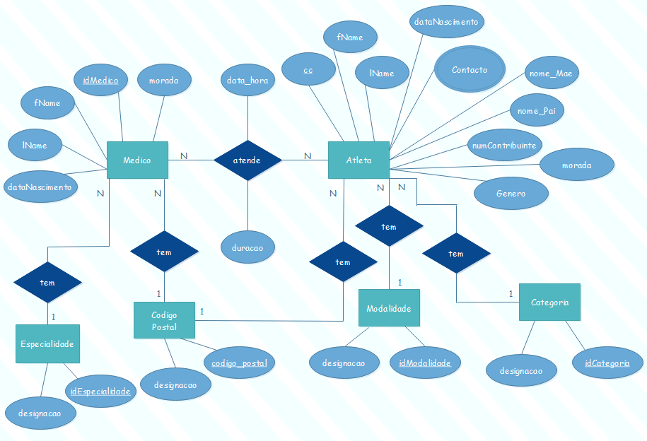
Implementação do sgbd relacional : Modelo Conceptual

Slide 7
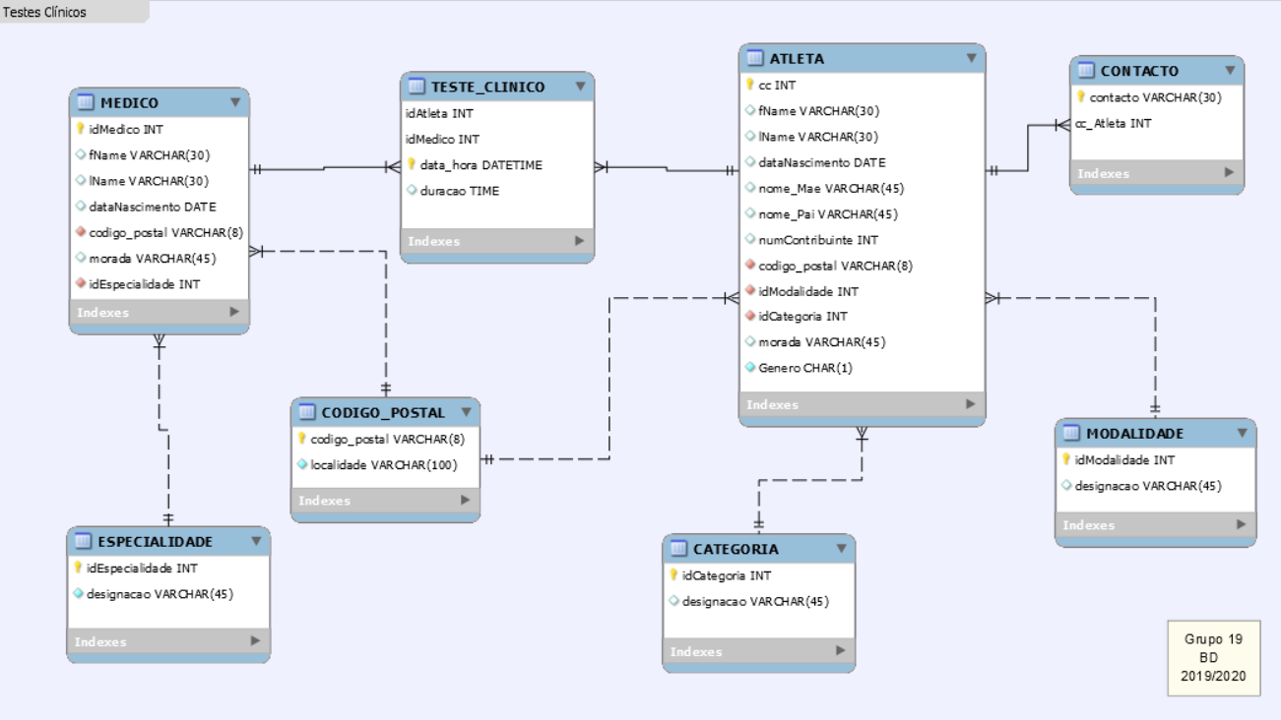
Implementação do sgbd relacional : Modelo lógico

